Slide 1

Zrozumienie niepełnosprawności
i formy pomocy
Empatia i dostępność w nowoczesnym społeczeństwie

Slide 2
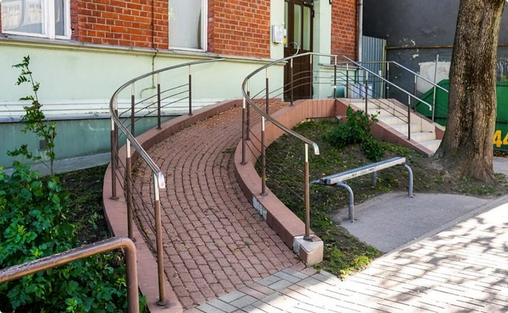
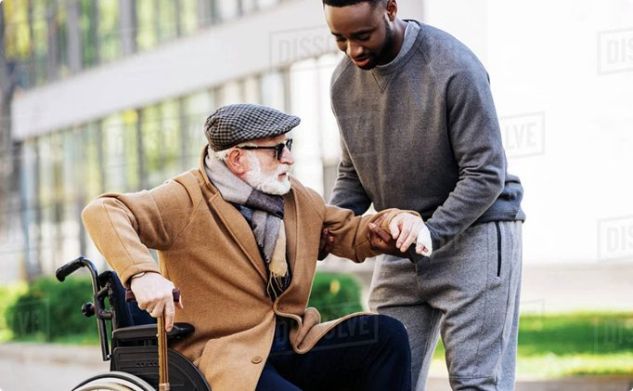
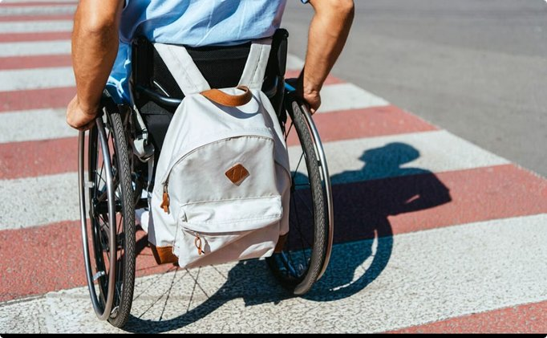
Niepełnosprawność Ruchowa
Dostępność
Savoir-vivre
Przestrzeń
Podjazdy, windy, szerokie drzwi w budynkach publicznych powinny być wszędzie
Nigdy nie dotykaj wózka bez pytania, zgłoś się do udzielenia pomocy
Zadbaj o wolne przejścia i zaoferuj pomoc

Slide 3


Niepełnosprawność Sensoryczna
Inny sposób odbierania świata
Wzrok
Słuch
Oferuj ramię podczas prowadzenia
Opisuj otoczenie szczegółowo
Stosuj oznaczenia w alfabecie Braille'a
Mów wyraźnie, powoli, patrząc prosto na osobę
Czytanie z ruchu ust wymaga koncentracji
Naucz się podstawowych znaków języka migowego

Slide 4

Niepełnosprawności Niewidoczne
Nie wszystko widać na pierwszy rzut oka
Jasna komunikacja
Cierpliwość
Unikaj metafor i ironii, jeśli mogą być niezrozumiałe
Daj czas na przetworzenie informacji i reakcję
Strefy ciszy
Ograniczaj nadmiar bodźców: światło, hałas, chaos

Slide 5

Nowoczesne Technologie
Technologia w służbie dostępności
Czytniki ekranu
Tłumaczenie migowe
Dla osób niewidomych i niedowidzących
Aplikacje tłumaczące język migowy w czasie rzeczywistym
Egzoszkielety
Sterowanie wzrokiem
Pomoc w poruszaniu się i mobilności
Kontrola komputera za pomocą ruchu oczu
Pomoc to nie tylko gest - to usuwanie barier

